Slide 1
金蝶云星空 BOS技术架构介绍

Slide 2

课程收益
了解金蝶云星空技术架构
了解金蝶云星空动态领域模型
了解金蝶云星空开发流程

Slide 3
Content
01
金蝶云星空架构理念
02
金蝶云星空技术架构及特点
03
金蝶云星空动态领域建模
04
金蝶云星空动态服务建模
05
金蝶云星空开发架构与开发流程

Slide 4
Content
01
金蝶云星空架构理念
02
金蝶云星空技术架构及特点
03
金蝶云星空动态领域建模
04
金蝶云星空动态服务建模
05
金蝶云星空开发架构与开发流程

Slide 5
金蝶云星空架构理念
1
2
3
动态构建的多核算体系与业务流程设计模型，为企业提供了适应其动态发展的开放性管理平台；
B/S、多端支持、跨数据库支持、SOA架构，为企业提供开放的信息化整合平台；
开放的ERP开发云平台，为伙伴、客户提供完整的ERP服务生态圈；
标准的管理模式：100万家客户管理最佳实践；
标准的业务架构：多会计准则、多币别、多地点、多组织、多税制应用框架；
标准的业务建模：28种标准ERP领域模型、 624种模型元素、12167种模型元素属性组合，126个业务服务构件；
深度集成金蝶“云之家”，构筑企业用户高效、协同的社交门户；
面向角色的移动应用，为企业及用户搭建跨越空间、时间限制的工作环境；
面向群组、责任人的社交化流程驱动应用，将互联网技术完美融入管理中；
开放
标准
社交化

Slide 6
Content
01
金蝶云星空架构理念
02
金蝶云星空技术架构及特点
03
金蝶云星空动态领域建模
04
金蝶云星空动态服务建模
05
金蝶云星空开发架构与开发流程

Slide 7
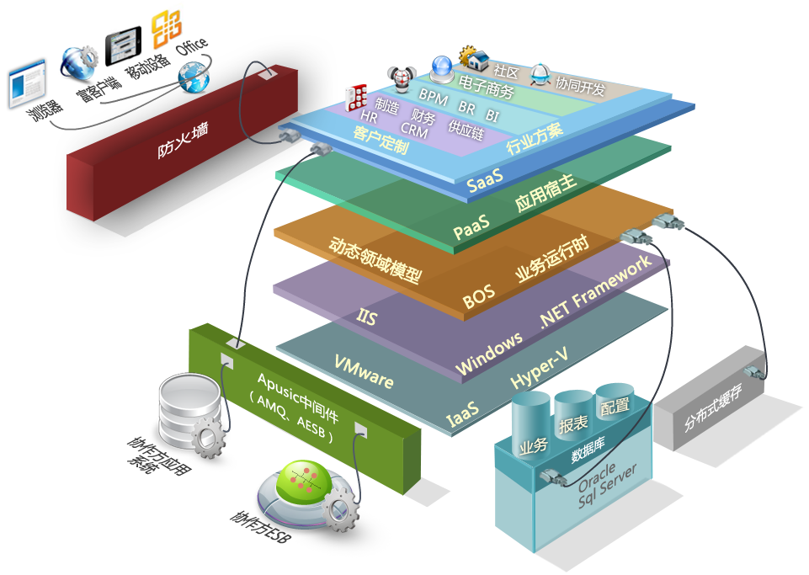
金蝶云星空技术架构
Notes:
金蝶云星空系统架构支撑动态商业应用，应用金蝶云星空的企业，可以从容应对业务的发展与变化。
动态领域模型、云平台技术、跨数据库技术、Web2.0技术、无线技术、企业管理软件生态链等方面阐述金蝶云星空的技术特性。

Slide 8




金蝶云星空业务架构
标准+开放
(交付转型)
质量与效率
（研发转型）
开放的ERP云平台
(运营转型)
持续创造应用价值
（客户应用转型）
智能会计平台
核销平台
核算平台
多会计准则
辅助属性
多核算体系
信用管理
全流程驱动
库存管理
预警平台
动态服务建模
组织间结算
动态流程建模
动态移动应用建模
动态表单建模
动态领域模型库
动态报表建模
权限
开放的MRP
BOS内核(接口,标准,基础设施)
多组织
国际化
平台化业务架构
金蝶云星空平台化的业务架构，有效支撑产业链行业解决方案的无缝接入
Notes:
相较其他ERP平台软件，金蝶云星空 将平台化向业务进一步延伸，例如预警平台、智能会计平台、核销平台、信用管理、国际化等业务平台的延伸（图中最外围的业务平台）

Slide 9
金蝶云星空技术架构特点
开放性
企业管理软件协同开发云
标准性
联合伙伴开发
更多优秀企业管理应用
动态性
易用性
快速社会化
规模交付
快速配置
快速实施
快速应用
快速见效
打造开放的生态链协同开发云，实现企业管理解决方案快速社会化规模交付

Slide 10
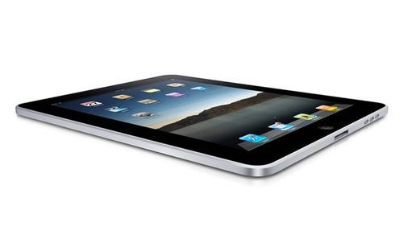




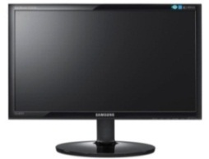


金蝶云星空技术架构开放性
移动终端
桌面终端（GUI和WEB）
手持终端
Ipad
Android pad
Android phone
Iphone
开放的服务接口
细分行业
增强功能
软件集成
服务集成
细分行业
增强功能
软件集成
服务集成
开放的模型接口
开放的模型接口
金蝶云星空汽配行业产品
金蝶云星空医药行业产品
开放的开发标准
金蝶K /3 Cloud标准产品

Slide 11
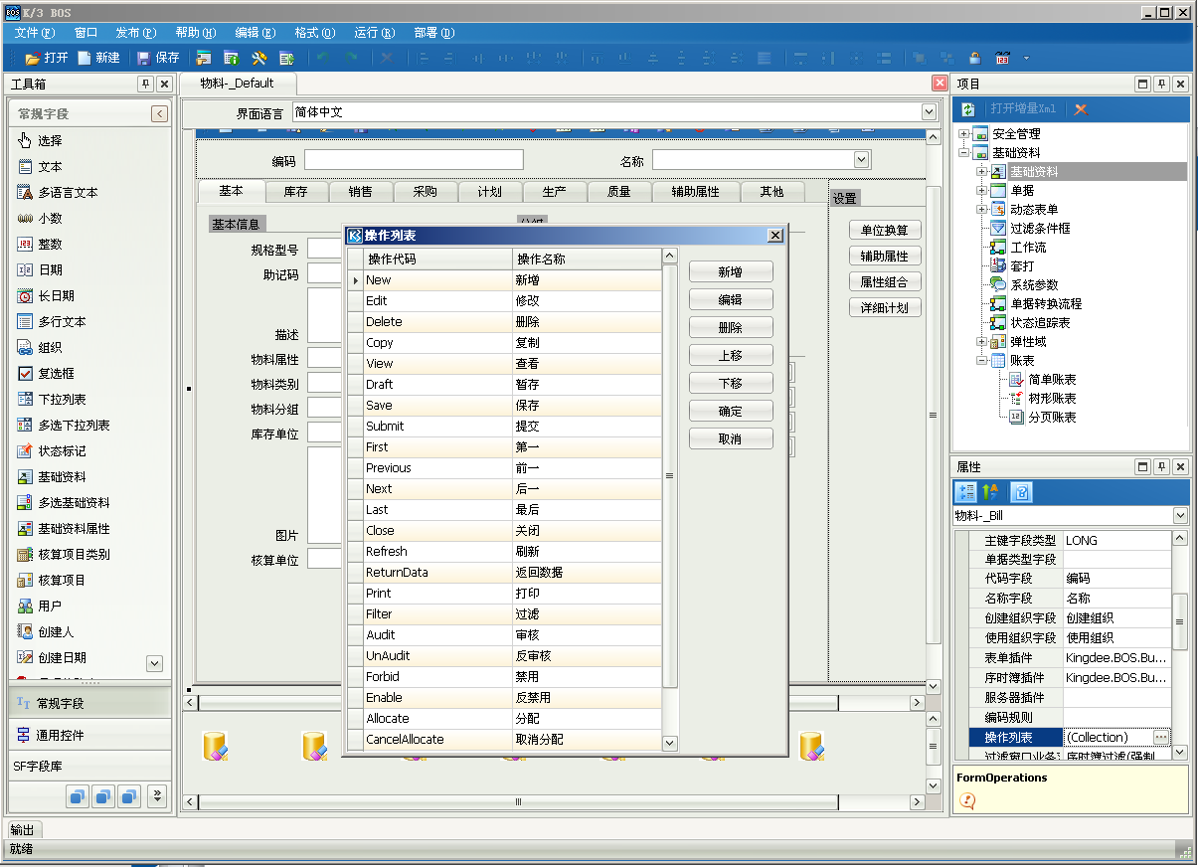
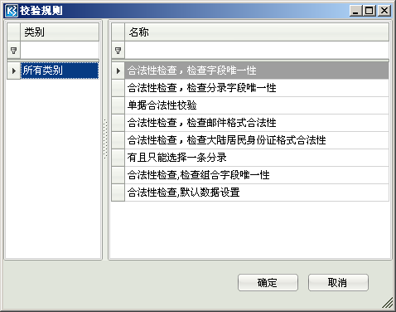
金蝶云星空技术平台标准性
业务元素库
业务模型及实例
业务操作库
业务逻辑服务库
独创的动态领域模型，抽象了28种标准ERP领域模型、1008种模型元素、20762种模型元素属性组合，234个业务服务构件，通过90%标准配置+10% 开发即可实现快速交付
Notes:
独创的动态领域模型，抽象了28种标准ERP领域模型、1008种模型元素、20762种模型元素属性组合，234个业务服务构件，通过90%标准配置+10% 开发即可实现快速交付

Slide 12
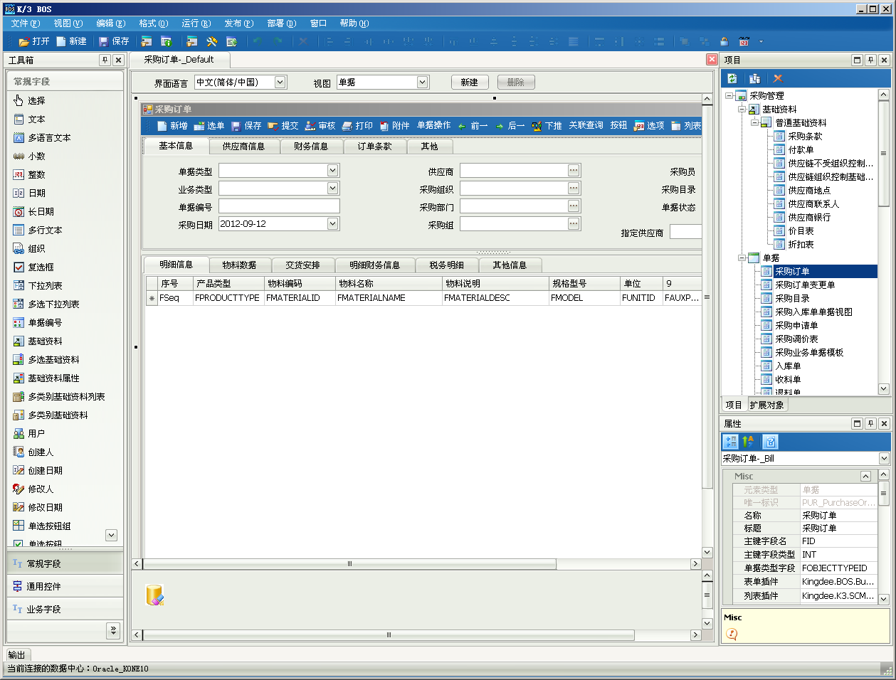
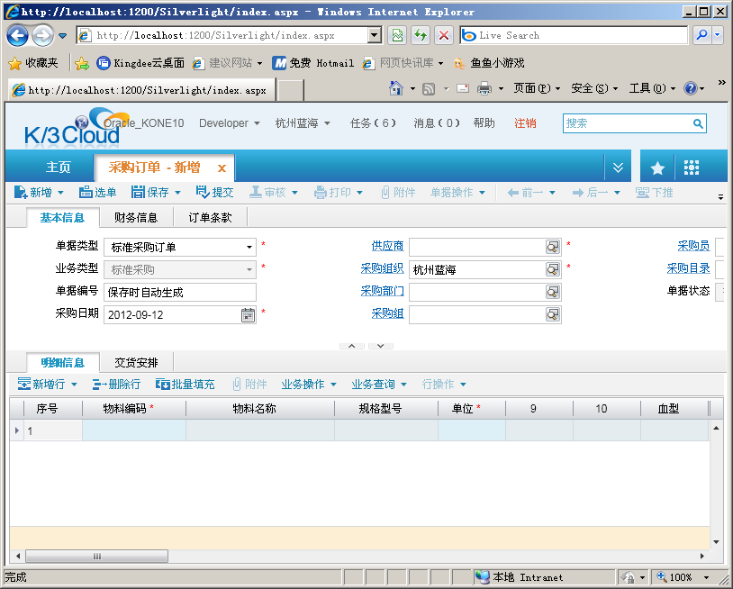
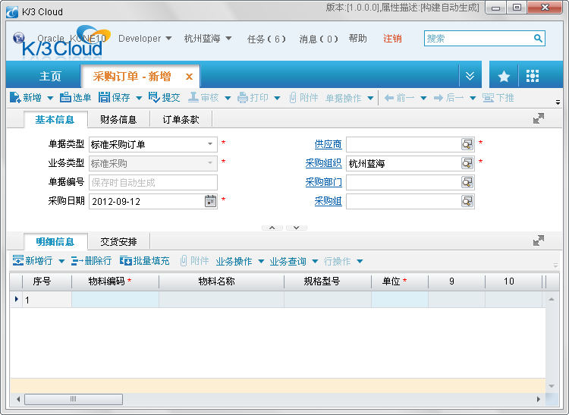
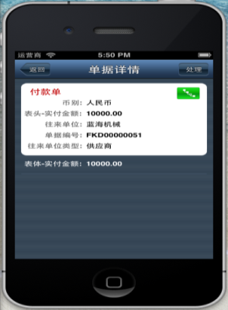
金蝶云星空技术平台动态性
①浏览器端
②桌面客户端
③Office客户端
④手机端
Notes:
基于开放的界面服务接口开发的不同的前端，实现一次设计多“端”运行；设计时即运行时，界面元素、操作、逻辑配置的变动实时动态运行

Slide 13


金蝶云星空技术平台易用性
谁可以用Ｋ/3 Cloud 技术平台？
金蝶云星空 开发人员
金蝶云星空 需求人员
伙伴 开发人员
客户 业务人员
Notes:
面向业务人员的建模体系使各种角色都能对业务功能进行配置性开发

Slide 14
Content
01
金蝶云星空架构理念
02
金蝶云星空技术架构及特点
03
金蝶云星空动态领域建模
04
金蝶云星空动态服务建模
05
金蝶云星空开发架构与开发流程

Slide 15



金蝶云星空核心技术-动态领域模型
模型库
动态领域模型建模工具
领域模型模板库
（通用/行业/客户化）
柔性领域构件
元模型库
架
构
图
用户界面服务
界面模型设计
构件
抽象
领域模型
领域逻辑服务
对象实体设计
行业1模型
行业2模型
用户界面
业务对象
业务逻辑
用户界面
业务对象
业务逻辑
领域操作服务
业务逻辑设计
通用模型
客户订制模型
用户界面
业务对象
业务逻辑
用户界面
业务对象
业务逻辑
动态流程建模
企业服务库
领域模型动态解释引擎
方案管理
模型合并
界面组装
动态业务对象构件
业务逻辑动态组装
动态流程服务
发布部署
解释引擎插件
通用业务领域插件
行业插件
客户订制插件
动态数据服务
Notes:
标准、行业、伙伴、客户等多层次开发模型，支持成果组合应用与平滑升级
能够自我学习和行业知识积累的智慧元模型系统
独特的的模型解释系统
实现了微内核架构设计

Slide 16

动态领域模型价值分析
基于动态领域模型的开发模式
交付效率与一致性
行业客户化成果可升级性
用户体验
明确的构件规格一致的实现方式
架构可视
面向业务人员的全面配置体系
与技术无关业务模型描述
适应技术的快速变化
自我学习和行业知识积累
模型运行期动态解析，保证开发敏捷
通过业务模型，动态生成分析模型
通过模型定义，动态生成服务契约
明确的二次开发方式
通用、行业、个性模型隔离
插件开发方式避免二次开发对核心代码的侵入
统一的界面构建块，确保界面一致性
动态界面构造，实现不同接入方式一致体验
统一的快捷键实现
与技术无关的界面设计与开发

Slide 17
动态领域模型库
每种动态领域模型由若干元素组成
每种元素又有若干属性
模型中包含操作,服务,规则,插件编程模型实现业务功能和逻辑控制
操作
建模机制
服务
业务规则
插件模型
①元模型示意图

Slide 18
动态领域模型库
②模块继承示意图

Slide 19
动态领域模型库
③模块组合示意图
业务对象间的继承与组合方式，大大简化了系统的设计

Slide 20
动态领域模型类型实例
领域模型
表单模型
普通动态表单
过滤条件框
无独立界面模型
动态表单模型
向导型动态表单
…
工作流模型
辅助资料模型
审批流模型
基础资料模型
明细表
弹性域模型
单据模型
汇总表
金蝶电子报表模型
系统参数模型
透视表
转换规则模型
套打模型
简单账表
业务流程模型
账表模型
移动模型
树形账表
薪酬计算模型
台账
表达式模型
移动表单
移动单据
万能报表

Slide 21
Content
01
金蝶云星空架构理念
02
金蝶云星空技术架构及特点
03
金蝶云星空动态领域建模
04
金蝶云星空动态服务建模
05
金蝶云星空开发架构与开发流程

Slide 22
金蝶云星空集成总体架构
建模
企业管理门户
运维
业务流程建模
业务流程监管
企业服务总线(AESB)
消息，服务目录，应用和服务适配器框架
集成消息流程建模
服务监管
消息和契约映射
应用适配器
应用适配器
协议适配器
数据库
触发器
接入应用监管
K/3Cloud服务发布
K/3Cloud服务宿主
金蝶云星空
3rd 应用
FTP,JMS,HTTP,TCP/IP, SOAP,SMTP和文件等
RDBMs
Notes:
符合SOA标准，提供动态Web服务与Apusic ESB产品深度集成并预置集成适配器。同时支持第三方服务总线产品

Slide 23
金蝶云星空动态服务建模架构
服务建模
动态服务运行时
1、基于动态领域模型动态地配置和发布Web服务接口，零编码完成业务对象操作Web服务开发
2、业务对象Web服务接口中的行业字段可动态配置增加
3、业务对象Web服务接口中的缺省值、业务逻辑、校验完全可动态配置和插件干预
4、支持SOAP1.1、 SOAP1.2 JSON协议，很方便不同总线产品和第三方程序适配
服务定义
路由
协议适配器
支持JSON,SOAP
服务构建
基础服务
认证、服务目录元素等
表单服务
表单操作和序时簿查询
报表服务
帐表和报表等
工作流服务
流程和协作等
服务发布
基础和业务服务控制器
金蝶云星空 BOS运行时

Slide 24
Content
01
金蝶云星空架构理念
02
金蝶云星空技术架构及特点
03
金蝶云星空动态领域建模
04
金蝶云星空动态服务建模
05
金蝶云星空开发架构与开发流程

Slide 25
金蝶云星空核心技术-分层架构
展示层
Silverlight Web客户端
WPF 桌面客户端
Office客户端
移动客户端
客户端公共编程模型+客户端插件+第三方设备集成接口
Http
Http
服务层
动
态
表
单
元
数
据
Web
服
务
器
动态表单UI生成服务
动态表单控制服务
业务服务
内核层
表单动态生成引擎
动态表单控制器
动态表单视图模型
动态表单数据模型
动态表单编程接口
扩展逻辑层
表单生成插件
表单逻辑服务
表单操作
缺省值计算函数
业务插件

Slide 26
金蝶云星空核心技术-分层架构
应用服务
器
动态表单逻辑组件
动态表单服务端编程接口
动态表单服务端插件
校验规则
数据库服务器
元数据
业务数据

Slide 27
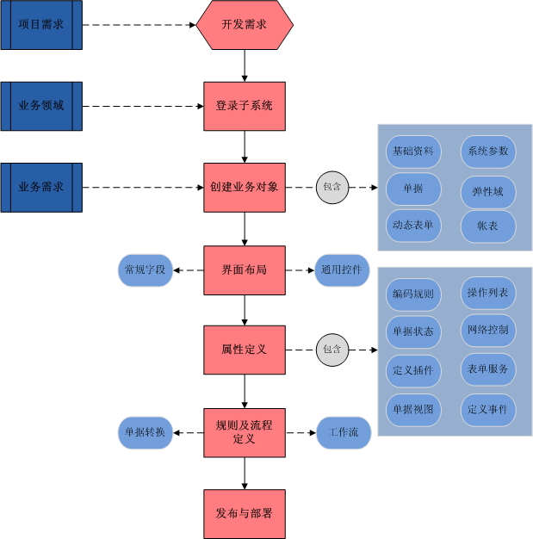
金蝶云星空 BOS 开发过程图

